Slide 1
ASIGNACION DEL TÍTULO O NOMBRE A UN PROYECTO EMPRESARIAL

Slide 2
Cuando por primera vez se asigna el título al proyecto empresarial es conveniente mencionar el producto (bien o servicio) y el nombre de la empresa que lo va a proporcionar . Así por ejemplo:
Ampliación de la cobertura del servicio educativo (producto) de la escuela Camilo Torres (empresa).
Mejoramiento de la calidad de agua (producto) de la Empresa de Servicios Públicos de Lomalinda (empresa).

Slide 3
Montaje de la empresa Calzafino (empresa) para la producción de calzado de cuero (producto).
Prestación del servicio de atención a la maternidad (producto) en el centro de Salud 19 de diciembre (empresa).
Mejoramiento de la calidad del servicio de viajes (producto) a lo largo de la carretera Cali –Manizales (empresa).
Montaje de la empresa prefabricados (empresa) para la producción de viguetas (producto)

Slide 4
La introducción

Slide 5
La introducción consiste en plasmar una idea de como estará estructurado el trabajo.
Es redactar la importancia y las incidencias sobre lo que se va a desarrollar durante la investigación o plan de negocios.
Al desarrollar la introducción se debe tener en cuenta:
¿Cuál es el tema del trabajo?
¿Porqué se hace el trabajo?
¿Cómo está pensado el trabajo?
¿Cuál es el método empleado en el trabajo?

Slide 6
¿Cuáles son las limitaciones del trabajo?
En los primero párrafos se define los temas que se eligieron en el trabajo de investigación.
Se sugiere mencionar características para presentar el tema del trabajo.
Utilizar las frases subrayadas para iniciar la redacción de la introducción.

Slide 7
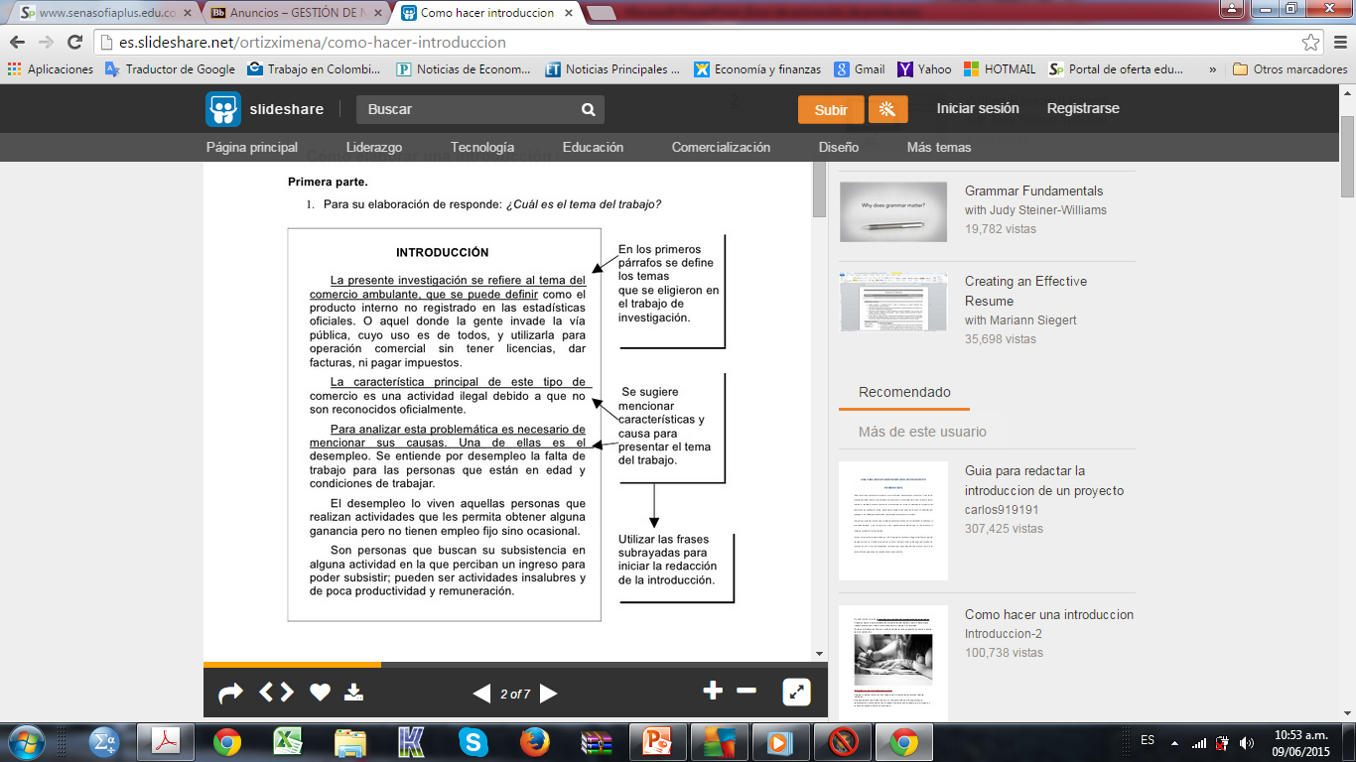

Slide 8
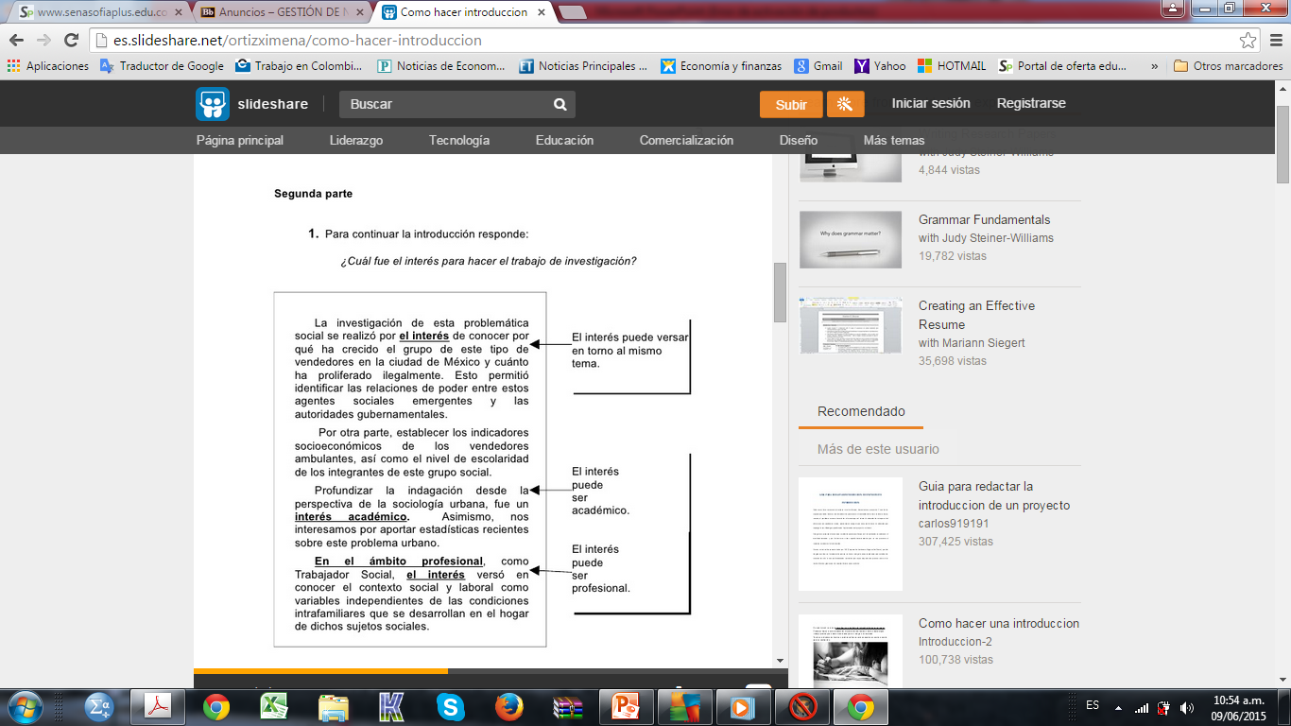

Slide 9
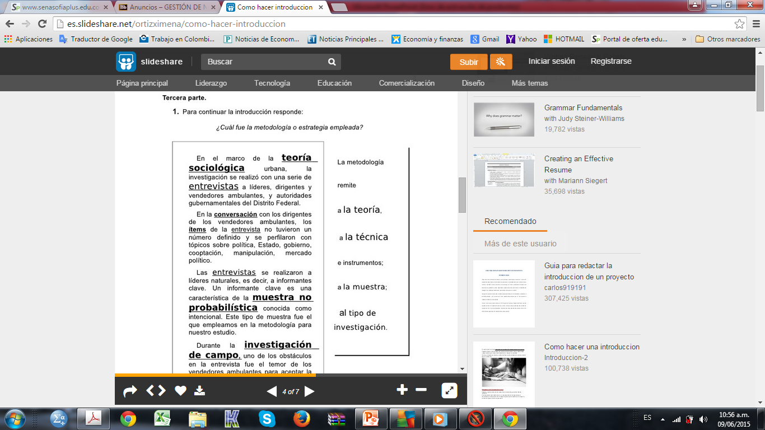
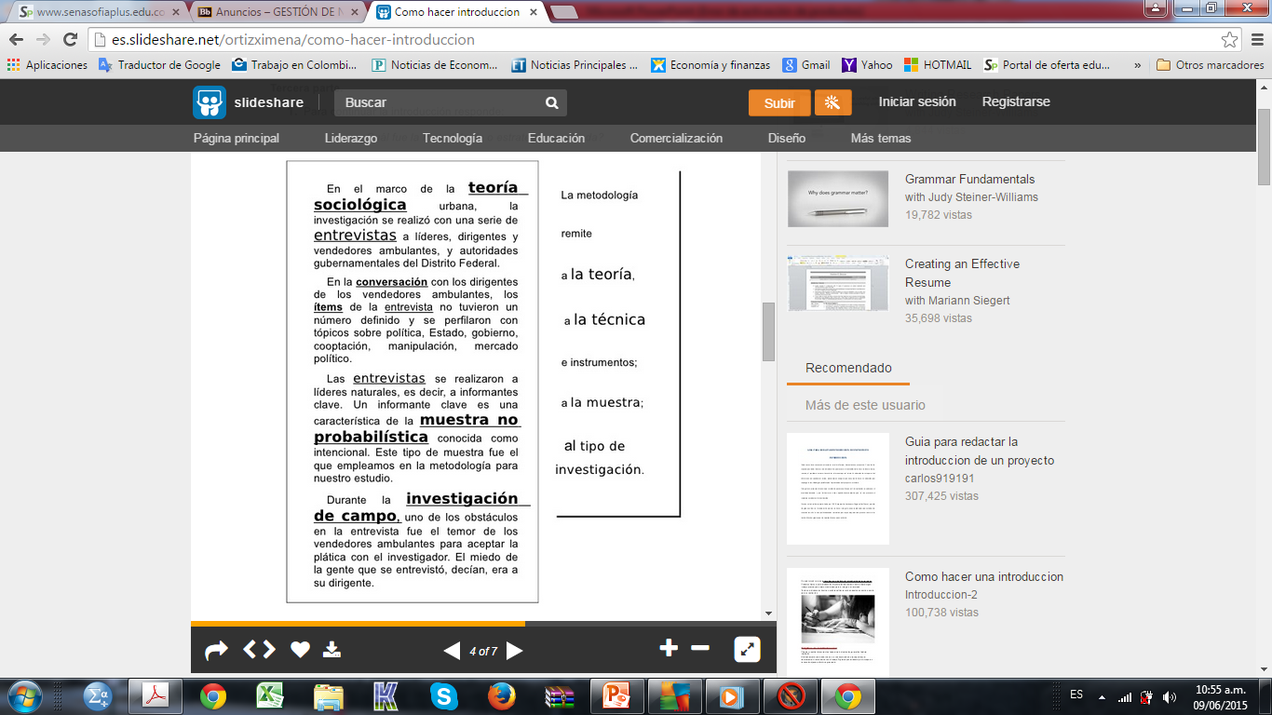

Slide 10
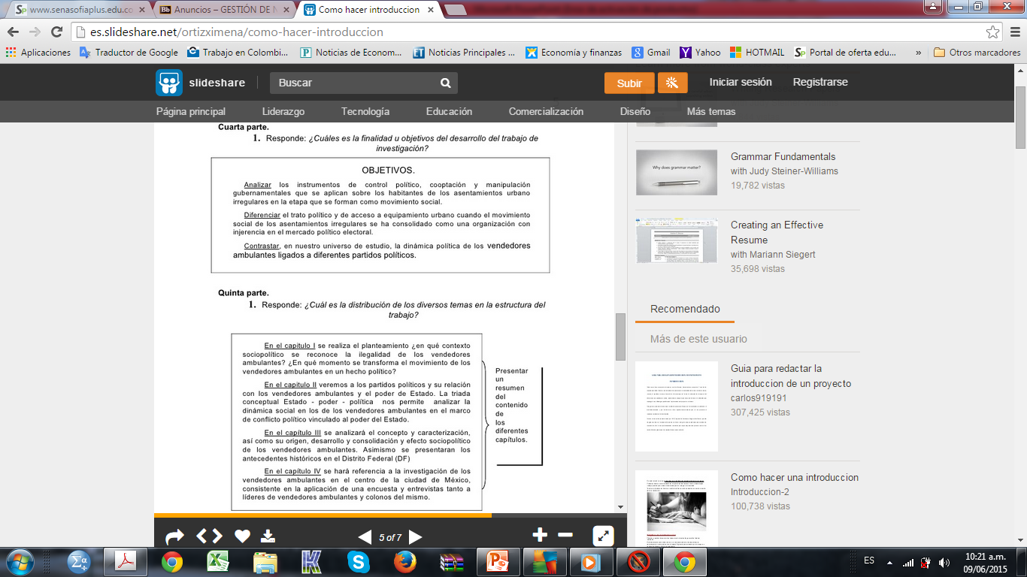

Slide 11
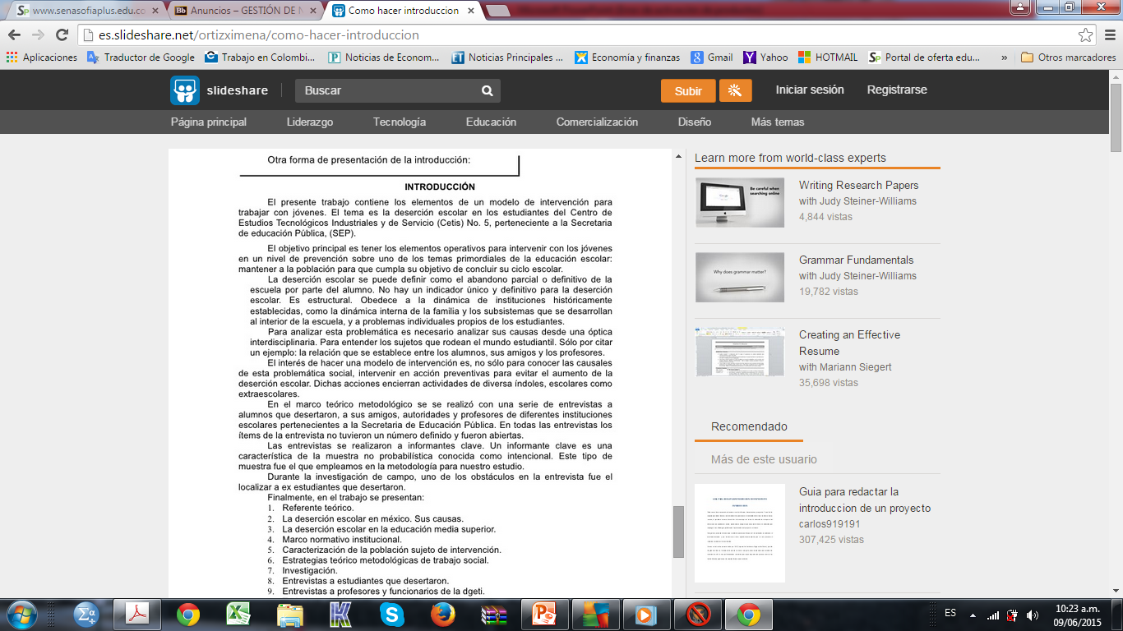

Slide 12
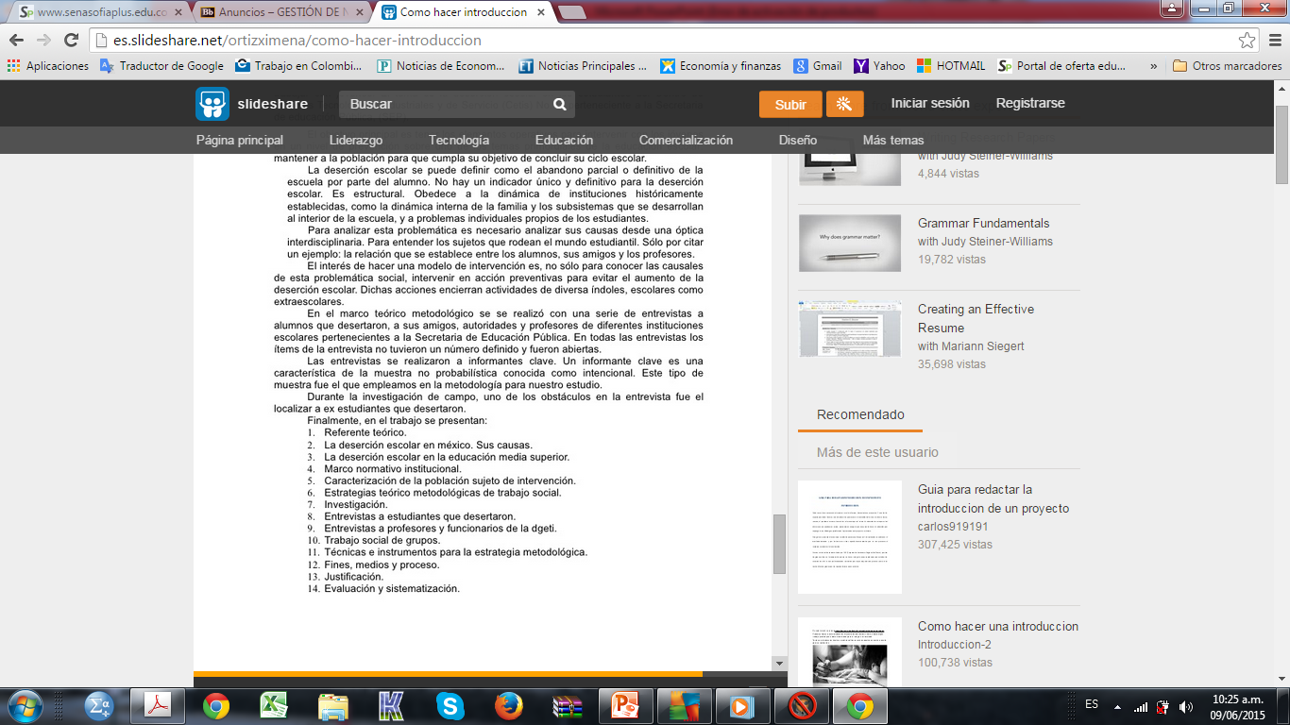

Slide 13
Conclusiones:
La introducción contiene una visión general del tema investigado.
Nos hace penetrar en lo que encontramos al leer el trabajo.
Se recomienda que la introducción se redacte después de terminar el trabajo de investigación.

Slide 14
Fuente
Ortíz Ximena. http://es.slideshare.net/ortizximena/como-hacer-introducción.

